Slide 1

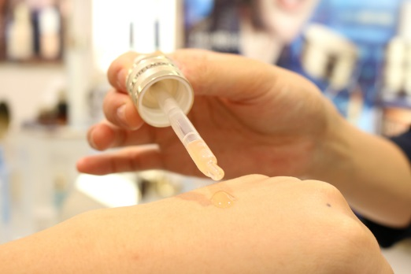

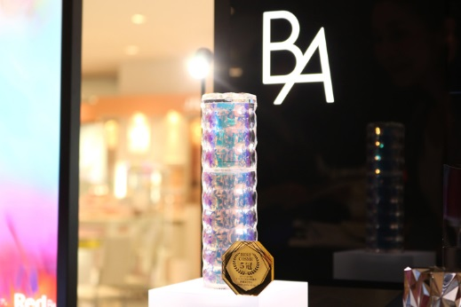
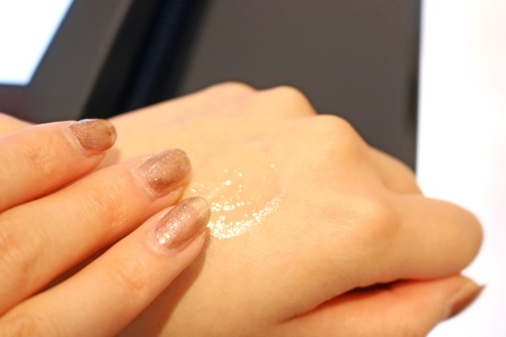
1111-1
トップ ＞ 記事一覧 ＞お客様からのお悩みがたくさん！乾燥対策の美容液をご紹介します。
お客様からのお悩みがたくさん！
乾燥対策の美容液をご紹介します。
2018.11.11
NEW
商品紹介
＜大丸東京店＞
化粧品売場 サブマネジャー
小沢
気温、湿度とも低くなるこの時期の肌悩みといえば乾燥！「そろそろ乾燥対策をしたいのだけど…」というお客様の声を伺う機会も増えてきました。そこで今、私がおすすめしたいのが美容液。いろいろなブランドから、魅力たっぷりの美容液が登場していますよ。
テクスチャーも香りも、ボトルデザインもラグジュアリーな逸品！
〈ポーラ〉B.A グランラグゼⅡ(50g)税込77,760円
私が今、注目しているのがこちら〈ポーラ〉の美容液です。化粧水のすぐ後に使い、乳液を兼ねた美容液なので、シンプルケアも叶えてくれますよ。濃厚なテクスチャーがしっとり広がって、肌にうるおいを届けます。ジャスミンやローズなどの花々をイメージしたラグジュアリーな香りにもうっとり♪虹色に輝くボトルをドレッサーに並べれば、スキンケアのモチベーションが上がること間違いなしです！

Slide 2
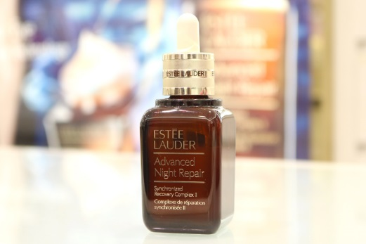
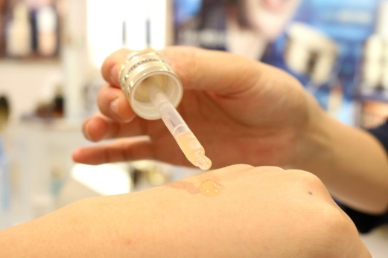
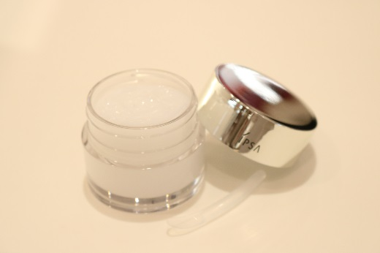
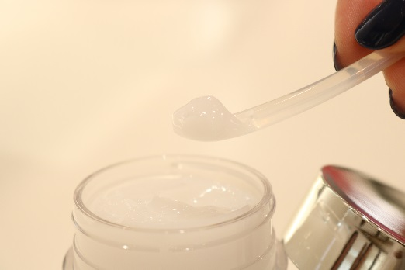
1111-2
丁寧に肌に手をかけたい季節に欠かせない「茶色の小瓶」。
〈エスティ ローダー〉アドバンス ナイト リペア SR コンプレックスⅡ(50mL)税込14,580円
おなじみ〈エスティローダー〉の“茶色の小瓶”です！もう何年も、乾燥が気になる季節の夜のスキンケアに欠かせないアイテムになっています♪みずみずしくて軽いテクスチャーが、肌にするするっと広がります。つけた直後はさっぱりしているのに後肌しっとり、という感触も好みです♡
美容液初心者にもおススメの、お手頃アイテム♪
〈イプサ〉バリアセラム(50g)税込5,400円

Slide 3
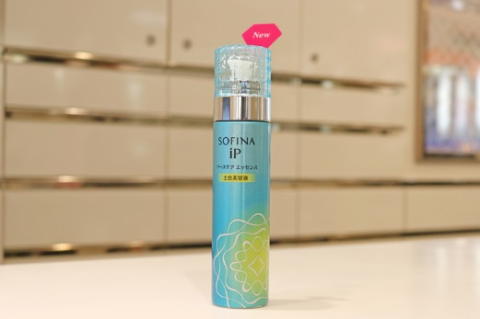
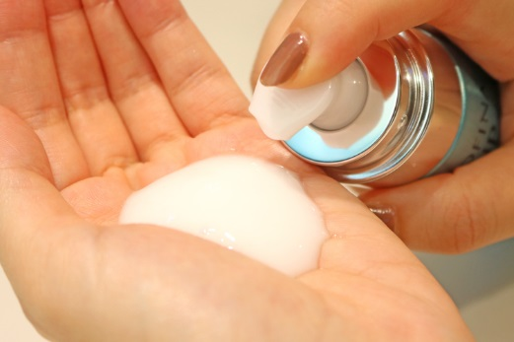
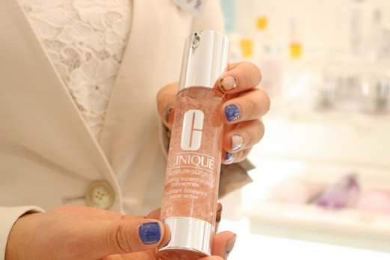
1111-3
若い女性だと、美容液にはあまりなじみがないという方もいらっしゃるかも。でもそんな方にこそ、ぜひ使っていただきたいのが、〈イプサ〉の「バリアセラム」です！お手頃プライスなのにたっぷり使えるボリュームが大きな魅力(笑)。スキンケアの最後に使うアイテムで、「バリア」の名の通り、うるおいをしっかり閉じ込めてくれる優れものなんですよ♡
スキンケアのスタートにぴったりの泡状テクスチャー。
〈エスト〉SOFINA iP ベースケアエッセンス(90g)税込5,400円
スキンケアのファーストステップに使う美容液。きめ細かな炭酸(※)の泡状テクスチャーが特徴で、マッサージするように肌にのばすと、プチプチとした感触が気持ちいい♪爽やかなオーシャンエナジーの香りもスキンケアのスタートにぴったりです。毎日のお手入れが何となくルーティーン化しているなら、この美容液を初めにつけるひと手間をプラスしてみて♡
※炭酸ガス（噴射剤）
肌に素早くうるおいを届ける、カプセル入りのウォータージェル。

Slide 4


1111-4
〈クリニーク〉モイスチャーサージハイドレーティングコンセントレート(48g)税込7,452円
「こっくりしたテクスチャーだと重いかも…」という方におすすめしたいのがこちら！ウォータージェルで、さっぱりした使い心地の〈クリニーク〉の美容液です。ボトルから手に取ると、プルプルのジェルの中にスキンケア成分が入った小さなカプセルが。肌にのばすとジェルがリキッド状に変化し、さらにカプセルが次々とはじけて、肌にするするなじみますよ♡
乾燥は、いろいろな肌悩みの入り口になりがち。好みの美容液で対策を始めて、これからの季節も自信の持てる肌をキープしてくださいね♪
#乾燥対策
#ポーラ
#乾燥対策
#ポーラ
#エスティローダー
#イプサ
#エスト
#クリニーク
#美容液
#ジェル
#エスティ ローダー
#イプサ
#エスト
#クリニーク
#美容ジェル
#ジェル

